Slide 1
„ПОДЕЉЕНА СРЕЋА ДВА ПУТА ЈЕ ВЕЋА“
ПУ „ЂУРЂЕВДАН“ ВРТИЋ „ ЦИЦИБАН“

Slide 2
ДЕЧИЈА НЕДЕЉА се сваке године одржава у месецу октобру са циљем скретања пажње јавности на децу и младе, на дете као носиоца права, на потребе деце у породици, друштву и локалној заједници, на њихово право да одрастају у што бољим условима, на једнаке шансе за развој и остварење својих потенцијала.

Slide 3
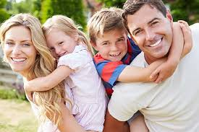
КОНВЕНЦИЈА О ПРАВИМА ДЕТЕТА
ЧЛ. 7
ЗА МЕНЕ НЕМА ЗИМЕ,
ЗАТО НЕ ДИЖЕМ ГАЛАМУ,
ИМАМ ПРАВО НА ИМЕ
И ПРАВО НА ТАТУ И МАМУ.

Slide 4
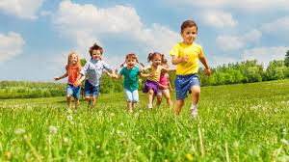
ЧЛ. 31.
КАЖИТЕ И ЛАВУ И ТИГРУ,
ЗАКОН ЈЕ У МОЈОЈ РУЦИ,
ЈА ИМАМ ПРАВО НА ИГРУ,
КАО СВИ ДРУГИ МЛАДУНЦИ.

Slide 5
ЧЛ.28. КАД МИ ЈЕ ИГРЕ ДОСТА, ДАЈТЕ МИ ПРАВО МОЛИМ, ВРЕМЕ КОЈЕ МИ ОСТА, ДА ПРОВЕДЕМ У ВРТИЋУ И ШКОЛИ.

Slide 6
ЧЛ. 19 ЈА МОРАМ СРЕЋАН БИТИ, ЈА НИСАМ МИШ НИ КУЧЕ, УВЕК МОРА НЕКО ДА МЕ ШТИТИ, КАДА МЕ НЕКО ТУЧЕ.

Slide 7
ЧЛ. 24. КАЖИТЕ МАМИ И ТАТИ, ДА ХОЋЕТЕ СЕСТРУ ИЛИ БРАТА, А ДРЖАВА ЋЕ ТО ДА СХВАТИ И ШИРОМ ОТВОРИ ВРАТА.

Slide 8
ДЕЦА О СРЕЋИ...
„СРЕЋА ЈЕ КАДА СМО НАЈБОЉИ ПРИЈАТЕЉИ.“
ЦВЕТА ( 6 год.)
„ЉУБАВ ЈЕ КАДА НЕКОГА ЗАГРЛИМ, А СРЕЋА КАДА САМ СА ПОРОДИЦОМ.“
ИЛИЈА (6 год.)
„ВОЛИМ ДА СЕ ГРЛИМ И ДА БУДЕМ СРЕЋАН“
МИХАИЛО (6 год.)

Slide 9
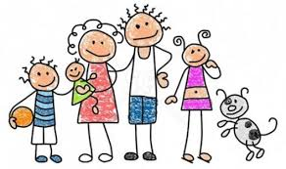
„Освајање среће“
„Неће бити срећан много,
Ко на срећу гледа строго,
Ко је мери са свих страна
И налази срећи мана.
.......
„Има једна мудрост стара:
и за срећу треба дара,
СРЕЋАН ЧОВЕК – СРЕЋУ СТВАРА!“
ДУШКО РАДОВИЋ

Slide 10
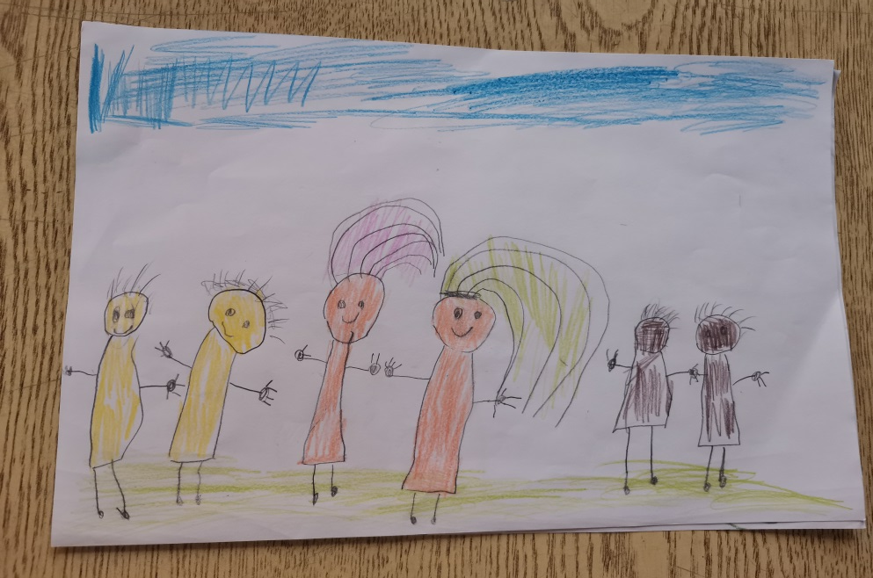
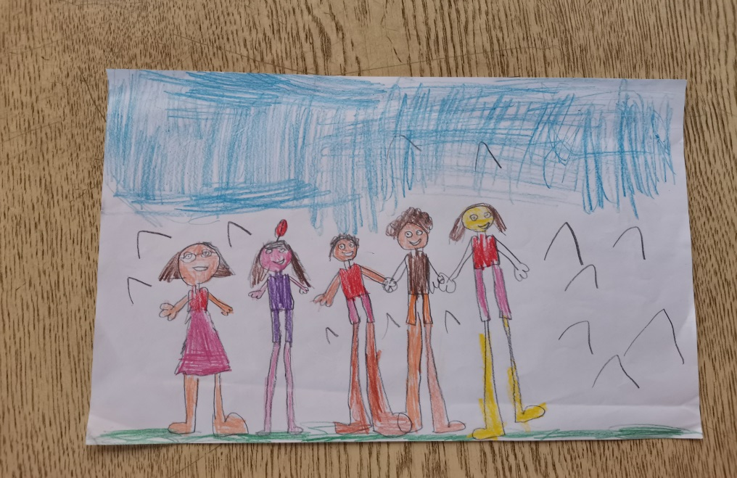
СРЕЋА У ОЧИМА ДЕЦЕ

Slide 11
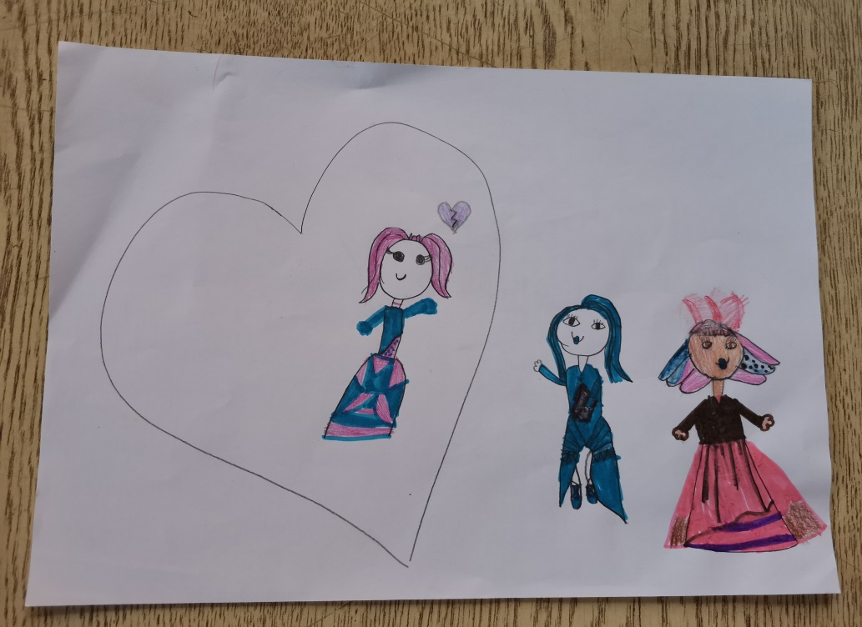
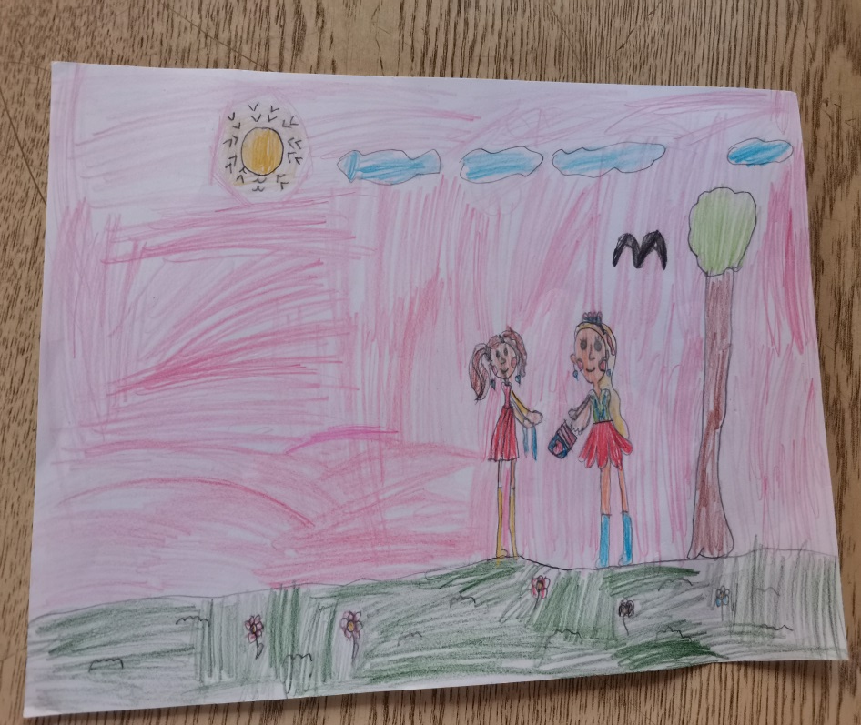

Slide 12
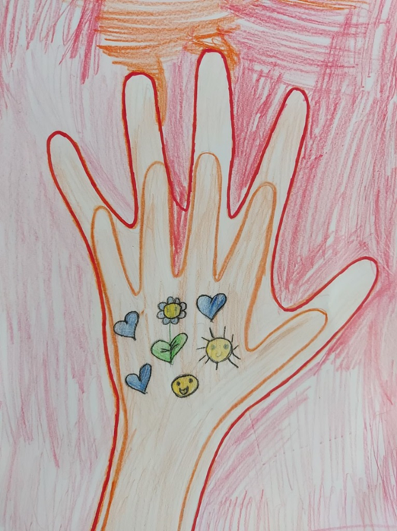
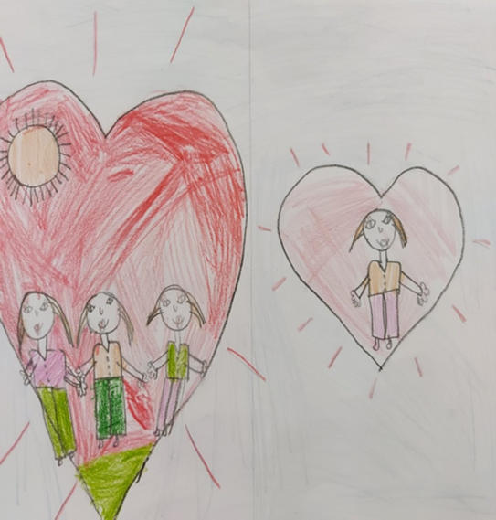
...ПОДЕЉЕНА СРЕЋА, ДВА ПУТА ЈЕ ВЕЋА...

Slide 13
...ЗА ДЕТЕ ЈЕ ВАЖНО:
Да се дружи са вршњацима
Да негује пријатељство
Да даје и прима
Да се бори за себе, за друге и за своје место у друштву
Да усваја правила групе
Да се прилагођава
Да увек остане своје
Одрасли свете, чувај дете!

Slide 14
"ПРУЖАМ ТИ РУКУ"
Вртић „Цицибан“ већ традиционално реализује активност „Пружам ти руку“ у циљу подизања нивоа свести о дечијим правима и одговорностима, важној улози и одговорности одраслих у процесу креирања друштвено одговорних младих нараштаја.
ПУ „ЂУРЂЕВДАН“
ТИМ ВРТИЋА „ЦИЦИБАН“
ОКТОБАР 2020. године

